Slide 1


Основы сетей: клиент-сервер
клиент
сервер
Клиент – компонент системы (компьютера), который инициализирует запрос, на системном уровне это OC компьютера, на прикладном – браузер или программа, которая заставляет систему отправлять данные в сеть.
Сервер – компонент системы (компьютера), который принимает запрос, на системном уровне. Только в данном случае, сервер его как бы “Ожидает” – постоянно слушает порт и ждет сообщения.
Примеры клиентов
Браузер → отправляет HTTP-запрос и ждёт HTML/JSON.
Python-скрипт с requests → отправляет HTTP-запрос и получает JSON.
Телефон с приложением банка → клиент, который общается с API банка.
Даже curl в терминале — клиент.

Slide 2
Основы сетей: запрос/ответ
Запрос (request) — это формализованное сообщение, которое клиент отправляет серверу, чтобы получить данные или выполнить действие.
Прикладной уровень (Application Layer) – верхний уровень в сетевых моделях, на котором работают программы, понятные человеку. Например браузер, почтовые клиенты, API сервисы и т.д.
Именно на этом уровне мы выбираем протокол. То есть это верхний уровень сетевого запроса который мы видим и модифицируем.
Транспортный уровень (Transport Layer) – часть сетевой модели TCP/IP, которая отвечает за передачу данных от клиента к серверу.
Основные функции: установление соединения (TCP), разделение данных, управление порядком передачи данных, контроль ошибок, мультиплексирование и тд. (Протоколы транспортного уровня TCP – надежный, долгий | UDP – быстро, ненадежно.
Запросы делятся на протоколы:
HTTP/HTTPS
gRPC
SOAP
GraphQL
Базовые протоколы (нижний уровень: TCP/UDP/ICMP)
Спец. Протоколы (FTP/SFTP/SMTP/IMAP/POP3/MQTT/AMQP/Kafka)
Сетевой уровень (Network Layer) – адресация, маршрутизация, доставка пакетов.
Канальный уровень (Channel Layer) – провод, Wi-Fi etc
Вы будете работать в 99/100 случаях с http/https и SOAP запросами.

Slide 3
Основы сетей: IP/Domain
IP-адрес – уникальный числовой идентификатор устройства в сети.
Доменные имена – удобное текстовое имя, которое указывает на ip адрес
Когда вы пишете в браузер адрес сайта (включает доменное имя), компьютер делает DNS запрос
Публичные: используются в мировой сети, видны всем.
Локальные:
Только внутри локальной сети
DNS (Domain Name System) – “телефонная книга интернета”
Пользователь вводит https://api.weather.com.
Компьютер спрашивает у DNS-сервера: «Какой IP у api.weather.com?»
DNS-сервер отвечает: 104.16.45.34.
Теперь клиент отправляет HTTP-запрос уже по IP-адресу.
*Существует IPv4 32 bit / IPv6 128 bit
Пользователь → Домен (api.weather.com) → DNS → IP (104.16.45.34) → Сервер

Slide 4
Основы сетей: Порты
Домен -> IP
путь
https://api.weather.com:443/v1/data
протокол
порт
Порт – числовой идентификатор сервиса внутри компьютера.
Например IP указывает на компьютер в сети, а порт – на сервис внутри компьютера. Например один порт может занимать одна программа, другой порт – другая.
Вообще, компьютер слушает 1000 и больше портов одновременно.
Стандартно, у нас есть диапазоны портов:
0-1023 – wellknow порты, они зарезервированны под стандартные сервисы)
1024-49151 – registered (для пользовательских приложений и сервисов)
49152-65535 – dynamic/ephemeral (временные порты, выделяется клиенту)

Slide 5
Основы сетей: Протокол HTTP/HTTPs
HTTP-запрос — это текст, отправленный по TCP-соединению на нужный порт (80 или 443). Всё, что умеет работать с TCP, может быть использовано для «ручной» отправки запроса.
http(s) запрос содержит следующие параметры
1. Стартовая строка
Request Line
2. Заголовки
Headers
Тело
Body
(не обязательный параметр)
<Метод> <Путь/URL> <Версия протокола>
Каждый заголовок — это пара ключ: значение. Они несут служебную информацию.
Заголовки — это метаданные, то есть данные «о данных».
Есть не всегда (например, у GET чаще нет). Используется для передачи данных (POST, PUT).
GET /api/v1/weather?city=London HTTP/1.1
Пример Json:
Метод — действие (GET, POST, PUT, DELETE).
Путь/URL — ресурс, к которому обращаемся (/api/v1/weather).
Версия — обычно HTTP/1.1 или HTTP/2.
Host: api.weather.com
User-Agent: Mozilla/5.0
Accept: application/json
Authorization: Bearer <токен>
Content-Type: application/json
Content-Length: 72
{
"city": "London",
"units": "metric"
}
Пример form-data:
Обязательные: Host (указывает имя сервера, домен) + (если есть тело) Content-Length или Transfer-Encoding.
Рекомендуемые: User-Agent, Accept, Content-Type.
По ситуации: Authorization, Cookie, кэш-заголовки, заголовки управления соединением.
username=maxim&password=1234

Slide 6
Основы сетей: Методы HTTP(s) запроса
Методы HTTP определяют действие, которое клиент хочет выполнить над ресурсом:
GET — запросить данные (ничего не изменяет на сервере).
POST — отправить данные для создания ресурса или выполнения операции.
PUT — обновить существующий ресурс (замена целиком).
PATCH — частично обновить ресурс.
DELETE — удалить ресурс.
HEAD — как GET, но без тела ответа (только заголовки).
OPTIONS — узнать, какие методы поддерживает сервер для ресурса.
В API чаще всего используются: GET (получить данные) и POST (отправить или создать).
GET
curl -X GET "https://api.exchangerate.host/latest?base=USD"
POST
curl -X POST "https://httpbin.org/post" \
-H "Content-Type: application/json" \
-d '{"city": "London", "units": "metric"}'
PUT
curl -X PUT "https://httpbin.org/put" \
-H "Content-Type: application/json" \
-d '{"id": 1, "name": "Maxim"}'
DELETE
curl -X DELETE "https://httpbin.org/delete?id=1"

Slide 7
Основы сетей: Примеры HTTP(s) запросов
Методы отправки HTTP-запросов:
Через браузер: переход по ссылке автоматически формирует GET-запрос; подходит для простых проверок.
С помощью curl: командная отправка запросов с явным указанием метода, заголовков и тела; пригодна для тестирования и автоматизации.
Через код: использование языков и библиотек для HTTP-взаимодействия (скрипты и приложения), обеспечивает расширенную обработку и интеграцию.
Низкоуровнево (ручной режим): ручная конструция HTTP-запроса и установка TCP-соединения; максимальная гибкость при высокой трудоёмкости.
Чуть-чуть про curl
curl — утилита командной строки для выполнения HTTP(S)-запросов поверх TCP.
-X <METHOD> — явно указать метод (GET, POST, PUT, DELETE).
-H "Header: Value" — добавить заголовок. Можно использовать несколько -H.
-d '<data>' / --data-raw — тело запроса (POST/PUT).
-G --data-urlencode — добавляет параметры к URL для GET.
-i — показать заголовки ответа вместе с телом.-I — выполнить только HEAD (только заголовки).
-v — verbose, отладочная информация (TCP-handshake, заголовки).
-s — silent (без прогресс-бара).
-L — следовать редиректам (следовать 3xx).
-o <file> — записать тело ответа в файл.
--max-time <s> — таймаут выполнения в секундах.
-u user:pass — базовая аутентификация (Basic).
---insecure / -k — игнорировать ошибки TLS (не рекомендовано в проде).
--proxy <host:port> — использовать прокси.
curl -X GET "https://www.moex.com"
curl -I GET "https://www.moex.com"
curl -sG "https://news-mediator.tradingview.com/public/view/v1/symbol" ^
--data-urlencode "filter=lang:ru" ^
--data-urlencode "filter=symbol:RUS:RTSI" ^
--data-urlencode "client=overview" ^
--data-urlencode "fields=change,Perf.5D,Perf.W,Perf.1M,Perf.6M,Perf.YTD,Perf.Y,Perf.5Y,Perf.All" ^
--data-urlencode "no_404=true" ^
--data-urlencode "label-product=symbols-performance" ^
-H "Accept: application/json" -H "User-Agent: curl/8.0" ^
-H "Origin: https://www.tradingview.com" -H "Referer: https://www.tradingview.com/"
*Postman и аналогичные приложения выполняют роль специализированных HTTP-клиентов: реализуют построение и сохранение коллекций запросов, поддержку различных типов аутентификации, работу с переменными окружения и автоматическую генерацию отчётов по ответам.

Slide 8
Основы сетей: Закрепление
Клиент (браузер/скрипт)
↓
(HTTP: метод, заголовки, JSON)
↓
Транспорт (TCP: сегменты, надёжность)
↓
Сетевой (IP: Source IP → Dest IP, маршрутизация)
↓
Канальный (Ethernet/Wi-Fi: MAC-адреса, биты)
↓
Интернет → Сервер
↑
(обратный путь для ответа)

Slide 9
API: Определение
API (Application Programming Interface) — машиночитаемый контракт поверх HTTP, фиксирующий допустимые операции, параметры, схемы ответов, статусы ошибок и правила доступа. Это объект эксплуатации, а не просто «адрес сайта».
Контракт фиксирует:
Операции (что можно сделать)
Входы/выходы (модели данных, типы, обязательность)
Семантику (что именно означает вызов и его побочные эффекты)
Ошибки и статусы,неконфункциональные требования (безопасность, лимиты, версия, SLA).
API не равно «протокол». API использует транспорт/протокол (HTTP(S), SOAP over HTTP и т. п.) как среду передачи; сам интерфейс описывает что и как вызывается, независимо от реализации.
HTTP/HTTPS — это транспорт, а API поверх него — формализованный контракт взаимодействия:
фиксированные эндпоинты и методы (GET/POST/PUT/DELETE),
схема запросов/ответов (JSON-поля, типы, единицы, таймзона),
правила аутентификации (Authorization),
статусы и коды ошибок (2xx/4xx/5xx),
пагинация/фильтры, лимиты RPS и политика ретраев.
Такой контракт делает обмен данными детерминированным и воспроизводимым, что критично для автоматизации и аудита в финансовых сценариях.

Slide 10
API: Архитектурные стили
REST
Ресурсно-ориентированная модель поверх HTTP. Операции задаются методами (GET/POST/PUT/DELETE), адреса — URI, представления — чаще JSON. Семантика HTTP (коды 2xx/4xx/5xx, кэш ETag/Cache-Control, идемпотентность) используется «как есть». Контракт — OpenAPI/Swagger.
GraphQL
Запросный язык поверх HTTP: один эндпоинт (/graphql), клиент сам формирует выборку полей. Схема — SDL, introspection. Пагинация — курсорная (edges/pageInfo). Ошибки частично полевые (data + errors).
SOAP
Операционно-ориентированный стиль с жёстким контрактом WSDL/XSD; сообщения — XML внутри soap:Envelope, транспорт обычно HTTP(S). Расширения WS-Security, подписи, шифрование — стандарт де-факто для «тяжёлых» регуляторных интеграций
gRPC
RPC-модель на HTTP/2 + Protobuf; поддерживает двунаправленные стримы, низкую латентность. Контракт — .proto. В браузере используется gRPC-Web (через прокси). Чаще — внутренние/высоконагруженные сервисы.

Slide 11
Практика на Python: moex-iss | Простой GET
# Импортируем библиотеку requests для работы с HTTP-запросами import requests # URL и заголовки для запроса (адрес определяется уже под капотом с помощью DNS) # В данном случае мы указываем формат сразу в URL # Документация для данного эндпоинта https://iss.moex.com/iss/reference/205 url = "https://iss.moex.com/iss/securities.json" # query параметры запроса params = {"is_trading": 0} # Заголовки запроса headers = {"Accept": "application/json"} # Выполняем GET-запрос к указанному URL с заданными заголовками и адресом # response это объект класса Response, который содержит информацию о запросе и ответе сервера response = requests.get(url=url, headers=headers, params=params) # Парсим ответ сервера в формате JSON response_dict = response.json() print(response_dict)
Код формирует и отправляет HTTP-запрос методом GET к https://iss.moex.com/iss/securities.json, где формат ответа фиксируется суффиксом .json;
requests резолвит DNS, устанавливает TCP/TLS-соединение, собирает URL с query-строкой ?is_trading=0, добавляет заголовок Accept: application/json и передаёт его серверу ISS.
В ответ приходит JSON-документ с данными (у ISS обычно табличная модель с блоками columns/data/metadata), который инкапсулируется в объект Response вместе со статусом и заголовками;
Вызов response.json() декодирует тело ответа из JSON в нативные структуры Python (словарь/списки), после чего результат выводится на экран.
{'securities': {'metadata': {'secid': {'type': 'string', 'bytes': 51, 'max_size': 0}, 'shortname': {'type': 'string', 'bytes': 189, 'max_size': 0}, 'regnumber': {'type': 'string', 'bytes': 189, 'max_size': 0}, 'name': {'type': 'string', 'bytes': 765, 'max_size': 0}, 'isin': {'type': 'string', 'bytes': 51, 'max_size': 0}, 'is_traded': {'type': 'int32'}, 'emitent_id': {'type': 'int32'}, 'emitent_title': {'type': 'string', 'bytes': 765, 'max_size': 0}, … etc
https://iss.moex.com/iss/reference/
moex iss
https://requests.readthedocs.io/en/latest/index.html requests documentation

Slide 12
Практика на Python: Bitfinex | Простой POST
# Импортируем библиотеку requests для работы с HTTP-запросами import requests # URL и заголовки для запроса (адрес определяется уже под капотом с помощью DNS) # Документация для данного эндпоинта https://docs.bitfinex.com/reference/rest-public-market-average-price url = "https://api-pub.bitfinex.com/v2/calc/trade/avg" # Параметры запроса в формате JSON для POST запроса json_params = { "symbol": "tBTCUSD", "amount": 0.1, } # Заголовки запроса headers = {"Accept": "application/json"} # Выполняем POST запрос к указанному URL с заданными заголовками и адресом # response это объект класса Response, который содержит информацию о запросе и ответе сервера response = requests.post(url=url, headers=headers, json=json_params) # Парсим ответ сервера в формате JSON response_dict = response.json() print(response_dict)
Скрипт отправляет HTTP POST на публичный эндпоинт Bitfinex https://api-pub.bitfinex.com/v2/calc/trade/avg, передавая в теле JSON-параметры {"symbol":"tBTCUSD","amount":0.1}; requests сам резолвит DNS, устанавливает TLS-соединение и, благодаря аргументу json=..., выставляет Content-Type: application/json (заголовок Accept: application/json сообщает, что клиент ожидает JSON в ответе).
Сервер рассчитывает среднюю цену гипотетической сделки указанного объёма по инструменту BTC/USD и возвращает результат в JSON; объект Response инкапсулирует статус/заголовки/тело, а response.json() декодирует полученные данные в структуры Python, после чего результат выводится в терминал.
https://docs.bitfinex.com/reference/rest-public-market-average-price
Bitfinex
[112860, 0.1]
https://requests.readthedocs.io/en/latest/index.html requests documentation

Slide 13
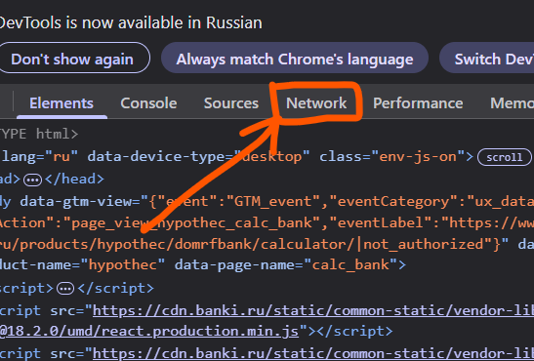
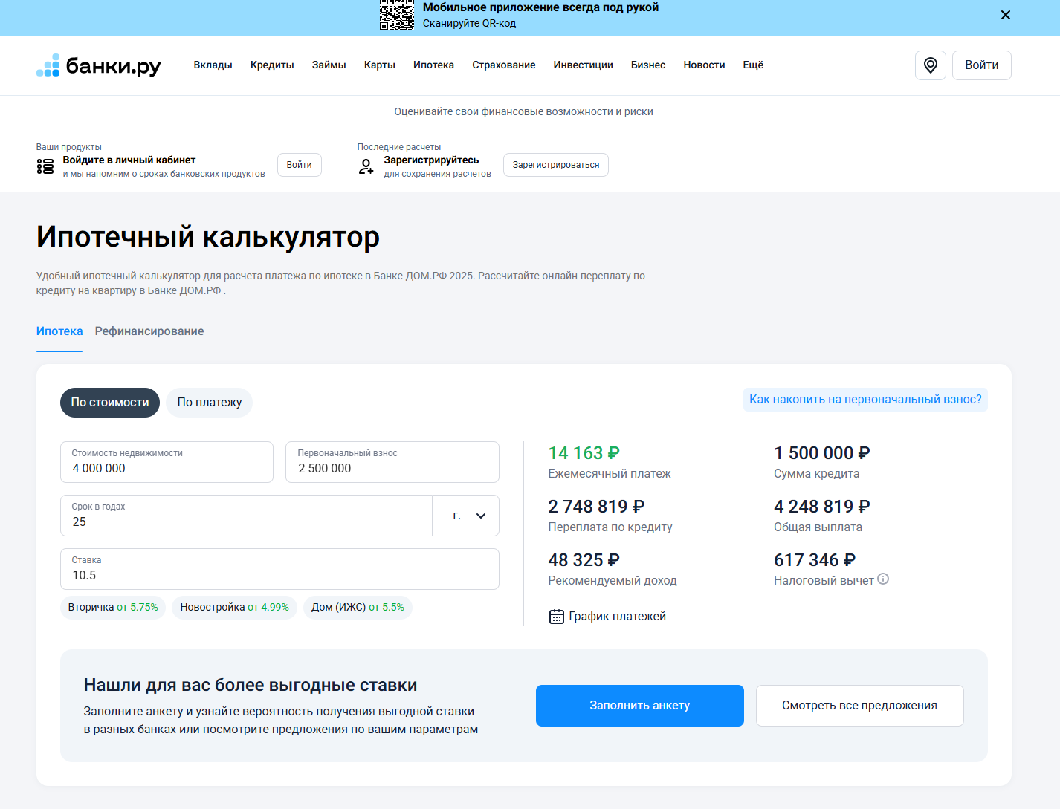
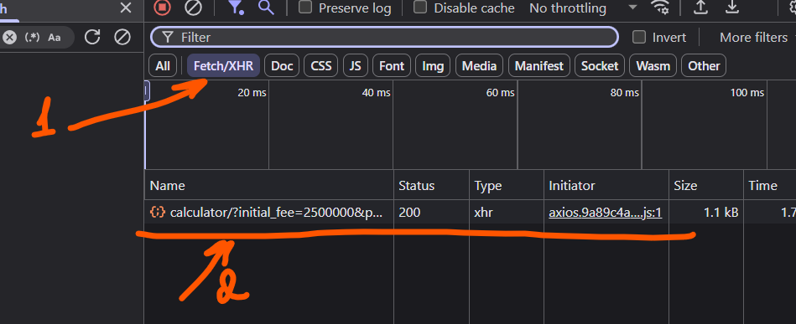
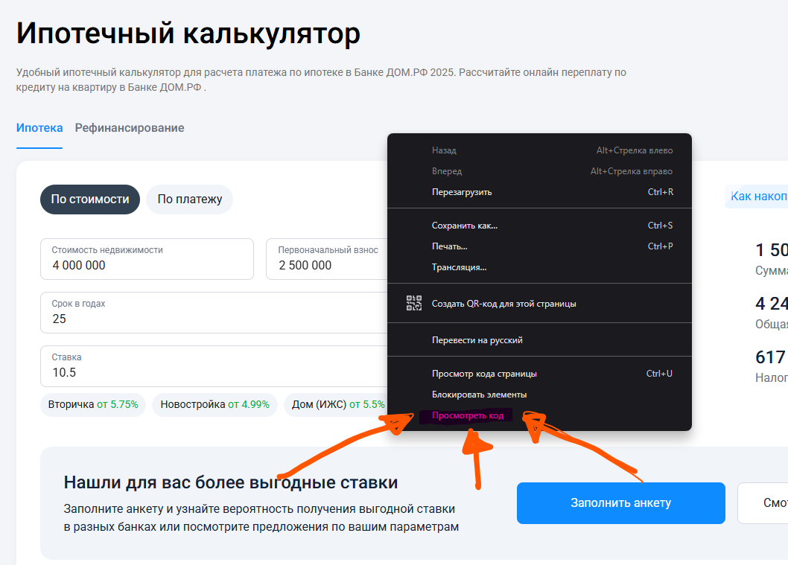
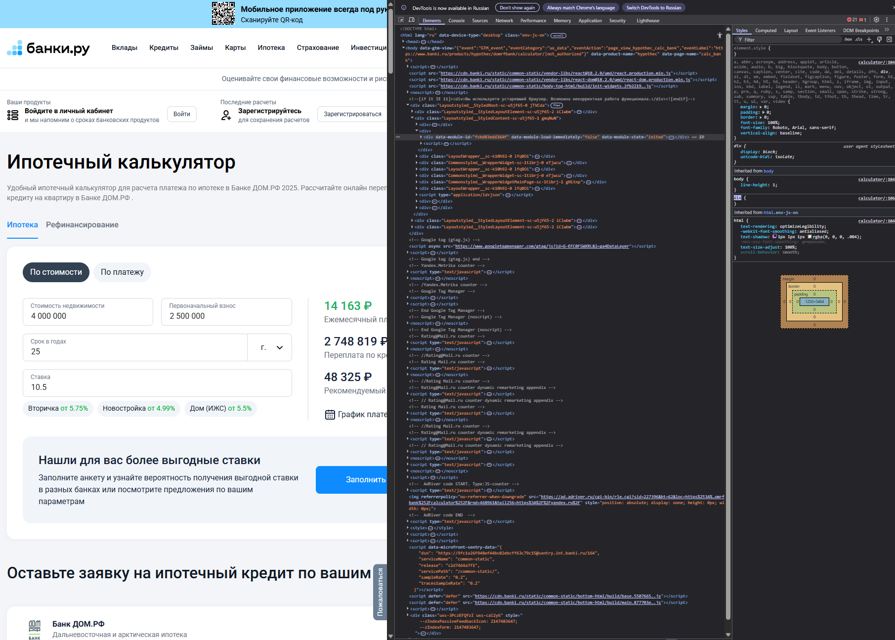
Практика на Python: “украдем” публичный API
Перейдите по ссылке на калькулятор банки.ру
https://www.banki.ru/products/hypothec/domrfbank/calculator/
3. Перейдите в раздел сети Network
Отлично, мы видим кнопки и возможность ввода разного рода параметров. Обычно веб-сайты используют собственный API чтобы динамически посылать запросы -> получать ответы. Наша задача найти адрес этого апи и отправить к нему запрос без браузера. Например в питоне.
4. Инициализируйте вызов API, чтобы увидеть его в сетевых процессах. Например поменяйте срок ипотеки, чтобы браузер совершил апи кол.
2. Откройте режим разработчика/отладки в вашем браузере
(правая кнопка мыши -> просмотреть код)
Отлично, теперь мы видим сетевой запрос который выполнился сразу после изменения значений. Это сделал js (java script) который зарендерил браузер. Но нам на это плевать, главное – найти эндпоинт (то есть точку доступа)

Slide 14
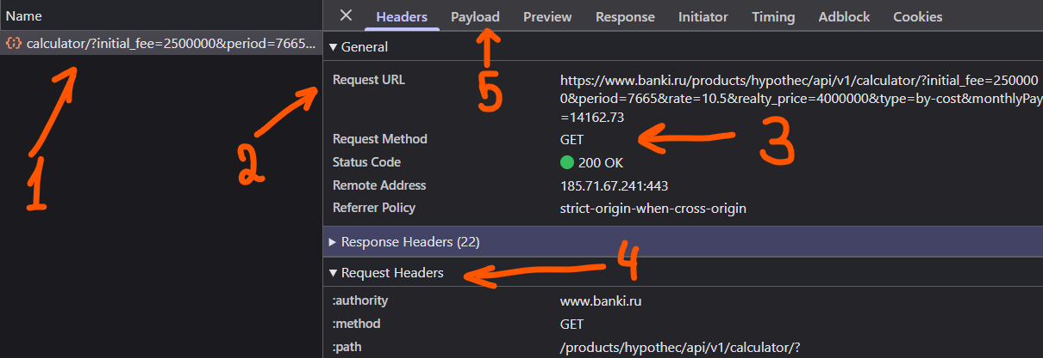
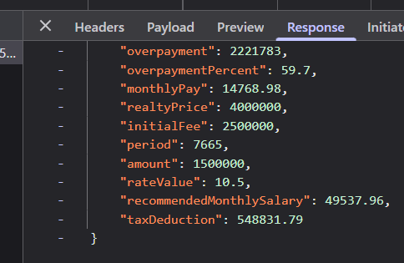
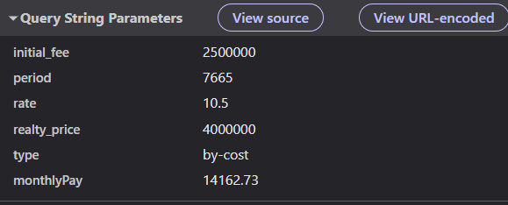
Практика на Python: “украдем” публичный API
Нажимаем на форму ответа Response
Отлично, выбираем наш сетевой запрос и видим:
Объект-сетевой запрос (*На него надо нажать)
Адрес запроса по которому обратился браузер
Метод (GET)
Заголовки запроса
Payload (Нажимаем на него чтобы изучить)
Собственно это и есть наш ответ от API Отлично, теперь у нас есть все, чтобы воссоздать запрос программно
Попробуйте сами реализовать запрос. В приложенных файлах будет пример от меня, если вы не сможете построить запрос в python самостоятельно – используйте мой пример.
Подсказка: не все заголовки обязательно перебивать, без некоторых сервер может вернуть ответ. Выяснить какие заголовки необходимы а какие нет, можно только экспериментальным путем, если у вас нет документации.
Мы видим payload нашего запроса. Для get это часть адреса. Если хотим увидеть “сырой” вариант, нажимаем view source

Slide 15
Практика на Python: “украдем” публичный API
Нажимаем на форму ответа Response
Отлично, выбираем наш сетевой запрос и видим:
Объект-сетевой запрос (*На него надо нажать)
Адрес запроса по которому обратился браузер
Метод (GET)
Заголовки запроса
Payload (Нажимаем на него чтобы изучить)
Собственно это и есть наш ответ от API Отлично, теперь у нас есть все, чтобы воссоздать запрос программно
Попробуйте сами реализовать запрос. В приложенных файлах будет пример от меня, если вы не сможете построить запрос в python самостоятельно – используйте мой пример.
Подсказка: не все заголовки обязательно перебивать, без некоторых сервер может вернуть ответ. Выяснить какие заголовки необходимы а какие нет, можно только экспериментальным путем, если у вас нет документации.
Мы видим payload нашего запроса. Для get это часть адреса. Если хотим увидеть “сырой” вариант, нажимаем view source

Slide 16
Практика на Python: “украдем” публичный API
Задача 1
https://xn--80atbdbsooh2gqb.xn--d1aqf.xn--p1ai/files/%D0%9A%D0%BE%D0%BD%D0%B2%D0%B5%D0%BD%D1%86%D0%B8%D1%8F%20%D0%98%D0%A6%D0%91%20%D0%94%D0%9E%D0%9C.%D0%A0%D0%A4.pdf#getPoolsData
- Ознакомьтесь с документацией API Дом.РФ и научитесь вызывать один из представленных end-point ов
Задача 2
https://finance.yahoo.com/
- Пройдите по ссылке, найдите апи по поиску эмитентов, научитесь искать эмитенты с помощью python: напишите функцию, которая по тикеру находит имя эмитента.
Задача 3
https://www.marketwatch.com/
- Найдите любой произвольный на беке и научитеь его вызывать.

